Slide 1
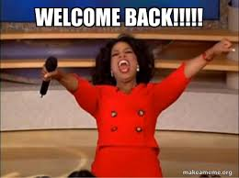
Bienvenue mes chers élèves
2024-2025

Slide 2
Nos thèmes pour cette année
Les entreprises et la culture dans le marketing
La normalité et l’identité
La lutte contre les changements climatiques
La Francophonie

Slide 3
Afleveringer
Fransk A – 30 timer
Fransk B – 20 timer

Slide 4

Regler for hele gymnasiet
Alle timer starter med lukket skærm. Mobiler sættes i flytilstand og afleveres i kassen.
  Respekteres dette ikke, konfiskeres udstyret og kan hentes hos rektor, når dagen er slut.
Følger man ikke med i timerne, og/eller forstyrrer man andre, udelukkes man fra lektionen.
Lærerne skal indimellem planlægge sekvenser uden brug af computer, også til gruppearbejde.
  Dvs. så har man hverken computer eller mobil med ud.
  Husk altid papir og blyant.
Problemer med password – spørg læreren først; vi har fået adgang til Studsys.
En lektion må ikke forlades, før der er ryddet op i klassen -> Berits slide om affaldssortering

Slide 5

Reminder om plagiatregler
1. gang – samtale med faglærer
2. gang – samtale med rektor
3. gang – skriftlig advarsel; alvorlig – nulstilles ikke ved nyt skoleår
Brug af andres opgaver
Brug af ChatGPT, Google Translate

Slide 6

Reminder om studietid
Hver onsdag/torsdag udtrækker studievejlederne lister over manglende opgaver over 1 elevtime. Man indskrives automatisk til studietid den følgende mandag.
Vil man undgå at blive indkaldt til studietid, kan man forsøge at forhandle ny afleveringsfrist med sin lærer I GOD TID INDEN deadline. Lærer noterer denne deadline på opgaven.
Man skal have afleveret opgaven, inden man forlader studietid.
Har man mange opgaver med i studietid, skal man have lavet det meste, inden man møder op. Dvs. hver mandag skal man ende ud med 0 skyldige elevtimer.
Lærerne og Henrik tjekker op på afleveringer tirsdag morgen.
Manglende opgaver bedømmes til -3. Blanke dokumenter, forkerte opgaver, beskadigede filer bedømmes ligeledes til -3 jævnført afleveringspolitikken.
Man kan ikke få en ny chance for at aflevere opgaven, når karakteren er givet.
OBS – der ansættes dygtige elever fra 2. og/eller 3. år i studiecaféen.

Slide 7

Eksamen
Skriftlig prøve
Fransk begyndersprog A
Eksamen består af en skriftlig prøve og en mundtlig prøve.
Der er altid eksamen i mindst en af prøverne.
Der gives en afsluttende skriftlig og mundtlig årskarakter:
Den skriftlige prøve varer 4 timer og består af to opgaver
Mundtlig prøve
Den mundtlige prøve er todelt og tager udgangspunkt i dels et ukendt tekstmateriale på ca. 1 side med relation til et kendt emne og dels et ukendt billedmateriale

Slide 8
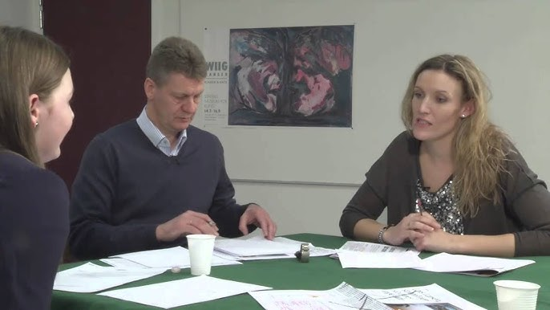
Fransk fortsættersprog B
Eksamen
Eksamen består af en mundtlig prøve.
Den mundtlige prøve er todelt og tager udgangspunkt i dels en ukendt prosatekst på ca. 1 side, dels et ukendt billede.
Eksamen varer ca. 30 minutter med ca. 60 minutters forberedelse.
Der gives en afsluttende skriftlig og mundtlig årskarakter.
Der er kun mundtlig eksamen, hvis faget udvælges til prøve.

Slide 9


Questions???

